Slide 1

Linux内核编程-内核模块设计
焦志民

Slide 2
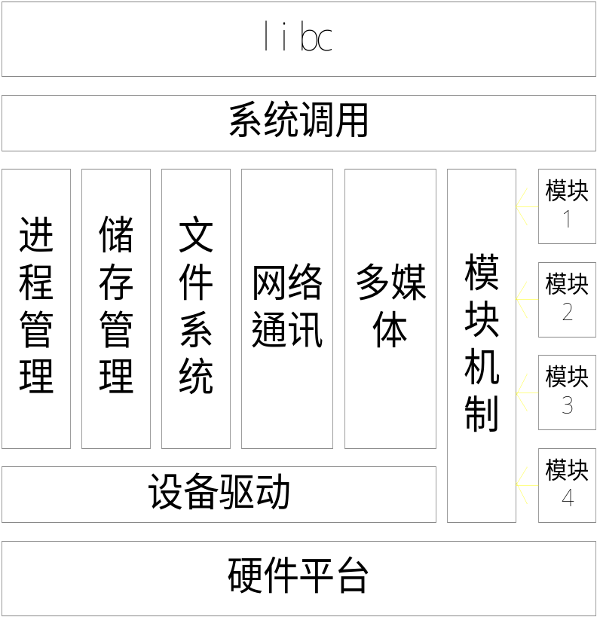
内核模块概述
太多的设备驱动和内核功能集成在内核中，内核过于庞大。如何解决？
  Linux内核引入内核模块机制。通过动态加载内核模块，使得在运行过程中扩展内核的功能。不需要的时候，卸载该内核模块。

Slide 3
内核模块概述
  内核模块是一种没有经过链接，不能独立运行的目标文件，是在内核空间中运行的程序。经过链接装载到内核里面成为内核的一部分，可以访问内核的公用符号（函数和变量）。
  内核模块可以让操作系统内核在需要时载入和执行，在不需要时由操作系统卸载。它们扩展了操作系统内核的功能而不需要重新启动系统。
  如果没有内核模块，我们不得不一次又一次重新编译生成单内核操作系统的内核镜 像来加入新的功能。这还意味着一个臃肿的内核。

Slide 4
内核模块概述
模块机制的优点：
  减小内核映像尺寸，增加系统灵活性。
  节省开发时间；修改内核，不必重新编译整个内核
  模块的目标代码一旦被链入内核，作用和静态链接的内核目标代码完全等价。
模块机制的缺点：
  对系统性能有一定损失。
  使用不当时会导致系统崩溃。

Slide 5
内核模块和应用程序
运行级别不同。
内核模块在“内核空间”执行；用户程序在“用户空间”执行。
Linux通过系统调用或中断完成从用户空间到内核空间的转换。

Slide 6
内核模块和应用程序
 | C语言普通应用程序 | 模块程序
入口 | main() | module_init
出口 | 无 | module_exit
编译 | gcc -c | gcc –c –DKERNEL -DMODULE
链接 | gcc –c/ld | insmod
运行 | 直接运行 | insmod
调试 | gdb | kdbg/kdb/kgdb等内核调试工具

Slide 7
内核模块概述
模块机制的优点：
  减小内核映像尺寸，增加系统灵活性。
  节省开发时间；修改内核，不必重新编译整个内核
  模块的目标代码一旦被链入内核，作用和静态链接的内核目标代码完全等价。
模块机制的缺点：
  对系统性能有一定损失；
  使用不当时会导致系统崩溃;

Slide 8
加载内核模块
  当操作系统内核需要的扩展功能不存在时，内核模块管理守护进程kmod执行modprobe去加载内核模块。
  modprobe遍历文/lib/modules/$(version)/modules.dep 来判断是否有其它内核模块需要在该模块加载前被加载。
  最后modprobe调用insmod先加载被依赖的模块，然后加载该被内核要求的模块。
lsmod程序列出当前加载到内核中的所有模块，lsmod通过读取/proc/modules虚拟文件来获取这些信息，也可以在sysfs虚拟文件系统的sys/modules下找到。

Slide 9
卸载内核模块
#rmmod module_name
#modprobe –r module_name

Slide 10
Hello world模块
#include <linux/init.h> // for module_init()
#include <linux/module.h> // must be include
#include <linux/kernel.h> // for printk()
static int __init hello_init(void)
{
printk(“Hello world\n”);
return 0;
}
static void __exit hello_exit(void)
{
printk(“Hello module exit\n”);
}
module_init(hello_init);
module_exit(hello_exit);
MODULE_LICENSE(“GPL”);
MODULE_AUTHOR(“hsq”);

Slide 11
Helloworld模块
模块入口函数为hello_init(), module_init()宏指定,在模块被加载的时候被调用向系统注册, 就象应用程序的main()一样,主要来完成模块的初始化工作。
入口函数的返回值为0表示成功, 非0表示失败。
模块的退出函数为hello_exit(),由module_exit()宏指定,在模块被卸载是被调用向系统注销,主要来完成资源的清理工作,它被调用完毕后,模块就被内核清除。
一个模块最少需要有入口和退出函数。

Slide 12
__init和__exit宏
__init标记表明该函数仅在初始化期间使用，在模块加载后就会将初始化函数扔掉，收回所占内存。
__exit标记该函数仅用于模块卸载。如果模块被直接编进内核则该函数就不会被调用。如果内核编译时没有包含该模块,则此标记的函数将被简单地丢弃。

Slide 13
内核模块编程
内核编程时不能访问C库。
内核编程时必须使用GNU C。
内核编程时缺乏像用户空间那样的内存保护机制。
内核编程时浮点数很难使用。
内核只有一个很小的定长堆栈。
由于内核支持异步中断，抢占和SMP，因此必须时刻注意同步和并发。
要考虑可移植性的重要性。

Slide 14
内核模块makefile
ifneq ($(KERNELRELEASE),)
CONFIG_HELLO_WORLD ?= m
endif
hello_world-objs := hello.o a.o b.o
obj-$(CONFIG_HELLO_WORLD) += hello_world.o
KERNELDIR = /$(your_kernel_source)/
build:
make -C $(KERNELDIR ) M=`pwd` modules
install: modules_install
modules_install :
make -C $(KERNELDIR ) M=`pwd` modules_install
clean:
rm –rf *.o *~ core .depend . *.cmd *.ko *.mod.c .tmp_versions
注意： your_kernel_source，是你的linux kernel源代码的目录

Slide 15
内核模块makefile
要构建的模块名称为hello_world.ko，由3个文件hello.o,a.o和b.o源文件生成
  hello_world-objs := hello.o a.o b.o
  obj-m += hello_world.o
改变目录到用 -C 选项提供的内核源码目录，在那里找到内核的顶层makefile。M= 选项使 makefile 在试图建立模块目标前, 回到模块源码目录。然后modules目标指向objs-m变量中设定的模块。
  make -C $(KERNELDIR ) M=`pwd` modules
  make -C $(KERNELDIR ) M=`pwd` modules_install

Slide 16
内核符号表
EXPORT_SYMBOL(name);
EXPORT_SYMBOL_GPL(name)
  导出的符号可以被其他模块使用，不过使用之前一定要声明一下。EXPORT_SYMBOL_GPL()只适用于包含GPL许可权的模块。

Slide 17
内核符号表
//hello.c文件，定义2个函数，用于导出
#include <linux/init.h>
#include <linux/module.h>
MODULE_LICENSE("Dual BSD/GPL";
int add_integar(int a,int b)
{
return a + b;
}
int sub_integar(int a,int b)
{
return a - b;
}
EXPORT_SYMBOL(add_integar);
EXPORT_SYMBOL(sub_integar);
//test.c 用于调用hello模块导出的函数
#include <linux/init.h>
#include <linux/module.h>
MODULE_LICENSE("Dual BSD/GPL";
extern int add_integar(int ,int); //声明
extern int sub_integar(int ,int); //声明
int result(void)
{
int a,b;
a = add_integar(1,1);
b = sub_integar(1,1);
printk(“a = %d; b = %d\n",a, b);
return 0;
}

Slide 18
内核模块证书和内核模块文档
  2.4内核后，引入识别代码是否在GPL许可下发布的机制 。在使用非公开的源代码产品时会得到警告。通过宏MODULE_LICENSE(“GPL”)，设置模块遵守GPL证书，取消警告信息。
  宏MODULE_DESCRIPTION()用来描述模块的用途。
  宏MODULE_AUTHOR()用来声明模块的作者。
  宏MODULE_SUPPORTED_DEVICE() 声明模块支持的设备。
  这些宏都在头文件linux/module.h定义。使用这些宏只是用来提供识别信息。

Slide 19
内核符号表
EXPORT_SYMBOL(name); 内核允许对模块指定参数，这些参数可在装载模块时改变。在运行insmod或者modprobe命令时给出参数的值。
  insmod hellop.ko howmany=10whom="Mom“
要传递参数给模块，首先将获取参数值的变量声明为全局变量，然后使用module_param来声明。
  static char *whom = “world”
  static int howmany = 1;
  module_param(howmany, int, S_IRUGO);
  module_param(whom, charp, S_IRUGO);
Notes:
使用S_IRUGO作为参数可以被所有人读取, 但是不能改变。

Slide 20
模块参数
  hello_world-objs := hello.o a.o b.o
  obj-m += hello_world.o
  内核允许对模块指定参数，这些参数可在装载模块时改变。在运行insmod或者modprobe命令时给出参数的值。
    insmod hellop.ko howmany=10 whom="Mom"
  要传递参数给模块，首先将获取参数值的变量声明为全局变量。然后使用宏moudle_param来声明
    static char *whom = “world”;
    static char *howmany= 1;
    module_param(howmany, int, S_IRUGO)
    module_param(whom, charp, S_IRUGO)

Slide 21
模块参数
module_param(name,type,perm);
  name变量名
  type变量类型
    bool/ invbool
    charp
    int/ uint/short/ushort/long/ulong
  perm权限值,控制谁可以存取模块参数在 sysfs 中的表示，perm 被设为 0, 就根本没有 sysfs 项；否则它将出现在 /sys/module下面, 带有给定的权限。
  应该总是为变量赋初值。

Slide 22
模块参数
  声明一个数组参数：
    module_param_array(name,type,num,perm);
    name 数组的名子(也是参数名)
    type 数组元素的类型
    num 是数组元素的个数,模块加载者拒绝比数组能放下的多的值。2.6.9传递数组个数变量名，2.6.11开始传递数组个数变量的地址。
    perm 是通常的权限值.。

Slide 23
模块参数
参数数组的定义：
  static int test[5] = {1,2,3,4,5};
  static int num =5;
  module_param(num,int,0);
  module_param_array(test,int,num,0);
  MODULE_PARM_DESC(num, "test int");
  MODULE_PARM_DESC(test, "test array");
参数数组的加载方式:
  insmod test.ko test=6,7,8,9,10 num=5

Slide 24
把模块加到Kernel
把模块加到Kernel的代码树:
  选择一个需要把你的模块加入进去的Kernel子目录,如/$(KERNEL_DIR)/drivers/char, 在此子目录的Makefile中的适当的位置加入。
  obj-$(CONFIG_HELLO_WORLD) += $(your_module_dir_name)/
这一句让Kernel被Kbuild系统编译的时候进入到您的模块的Makefile去执行。CONFIG_HELLO_WORLD可以为/y/m/n，在make menuconfig后确定。

Slide 25
把模块加到Kernel
在模块的目录中新建一个Kconfig文件,内容为
config HELLO_WORLD
tristate “A helloworld sample”
default m
help
this is a test module sample for
study, it just print hello world on
console
在/$(KERNEL_DIR)/drivers/char/Kconfig中的适当位置加入
source “drivers/char/$(your_module_dir_name)/Kconfig”

Slide 26
Kconfig
Kconfig的知识:
  tristate – 表示三态的,对应的选项有y,m,n
  bool – 是布尔型的,对应的选项有y,n
  depend on XXX依赖于其他模块选项
可以通过 $(KERNEL_DIR)/Documents/kbuild/
kconfig_language.txt来了解更详细的信息

Slide 27
实验1
学习Linux特有的模块机制
  编写一个模块，将其作为Linux内核空间扩展来执行，动态增加内核的功能。

Slide 28
实验准备-1
模块的概念与原理
内核符号表
模块引用
  模块引用计数器
  模块依赖
实现功能？

Slide 29
实验准备-2
模块编写
  include<linux/module.h>
  必需的两个函数
    module_init()，module_exit()
  模块相关的命令
    装载：insmod
    卸载：rmmod
    查看：lsmod
    编译：_ _KERNEL_ _，MODULE

Slide 30
实验报告要求-1
基础知识
  内核模块的作用与优缺点
  内核模块在Linux中的实现
    数据结构
    注册/注销模块流程
  编写内核模块的过程
    注册/注销方法
    导出变量到内核符号表
    编译过程
    调试方法

Slide 31
实验报告要求-2
基本思路
  如何实现：如数据结构、函数伪代码等
实验代码
  主要函数实现
结果说明
  结果截图
  中间调试过程截图

Slide 32
谢谢！

